Slide 1
第二章 关系数据库
2.1 关系模型概述
2.2 关系数据结构及形式化定义
2.3 关系的完整性
2.4 关系代数
2.5 关系演算
2.6 小结
2.1 关系模型概述

Slide 2
2.1 关系模型概述
E.F.Codd于70年代初提出关系数据理论，他因此获得1981年的ACM图灵奖
关系理论是建立在集合代数理论基础上的，有着坚实的数学基础
早期代表系统
  SystemＲ：由IBM研制
  INGRES：由加州Berkeley分校研制
目前主流的商业数据库系统
  Oracle，Informix，Sybase，SQL Server，DB2
  Access，Foxpro，Foxbase

Slide 3
2.1 关系模型概述
数据结构：逻辑结构是一张二维表
关系操作：
  查询(Query):
    选择(select)、投影(project)、连接(join)
    除(divide)、并(union)、交(intersection)
    差(difference)
  增加(insert)、删除(delete)、修改(updated)
  特点：一次一个集合,而非关系模型是一次一个记录
  关系代数，关系演算，及其联合。
关系的三类完整性约束
  实体完整性、参照完整性、用户自定义的完整性

Slide 4
2.1 关系模型概述
关系代数语言(ISBL)
元组关系演算语言(ALPHA,QUEL)
关系数据语言 关系演算语言
域关系演算语言(QBE)
关系代数和关系演算结合的语言(SQL)

Slide 5
2.1 关系模型概述
具体系统中的实际语言
  SQL
    介于关系代数和关系演算之间，由IBM公司研制system R时提出
  QUEL
  基于Codd提出的元组关系演算语言ALPHA,在INGRES上实现
  QBE
  基于域关系演算，由IBM公司研制
  ISBL语言
  由 IBM United Kingdom研究中心研制，用于 PRTV实验系统。

Slide 6
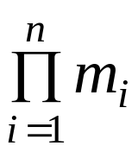
2.2 关系数据结构及形式化定义
域（Domain）
  一组值的集合，这组值具有相同的数据类型
  如:整数的集合、字符串的集合
笛卡尔积（Car’tesian Product）
  一组域D₁ , D₂ ,…, D_{n}的笛卡尔积为:
  D₁×D₂×…×D_{n} = {(d₁ , d₂ , … , d_{n}) | d_{i}∈D_{i} , i=1,…,n}
  笛卡尔积的每个元素(d₁ , d₂ , … , d_{n})称作一个n-元组（n-tuple）
  元组的每一个值d_{i}叫做一个分量（component）
  若D_{i}的基数为m_{i}，则笛卡尔积的基数为

Slide 7
2.2 关系数据结构及形式化定义(续)
  例：设
  D₁为学生集合（T）= {张群，徐晶，王刚}
  D₂为性别集合（S）= {男，女 }
  则D₁×D₂是个二元组集合，元组个数为3×2，是所有可能的（学生，性别）元组集合
T | S
张群 | 男
张群 | 女
徐晶 | 男
徐晶 | 女
王刚 | 男
王刚 | 女
D₁×D₂ =

Slide 8
2.2 关系数据结构及形式化定义(续)
  例：设
  D₁为教师集合（T）= {t₁，t₂}
  D₂为学生集合（S）= {s₁，s₂ ，s₃}
  D₃为课程集合（C）= {c₁，c₂}
  则D₁×D₂×D₃是个三元组集合，元组个数为2×3×2，是所有可能的（教师，学生，课程）元组集合
  笛卡尔积可表为二维表的形式
域(课程集合)
T | S | C
t₁ | s₁ | c₁
t₁ | s₁ | c₂
t₁ | s₂ | c₁
… | … | …
t₂ | s₃ | c₂
元组

Slide 9
2.2 关系数据结构及形式化定义(续)
关系
  笛卡尔积D₁×D₂×…×D_{n}的子集叫做在域D₁ , D₂ ,…, D_{n}上的关系，用R(D₁ , D₂ ,…, D_{n} )表示
  R是关系的名字，n是关系的度或目
  关系是笛卡尔积中有意义的子集
  关系也可以表示为二维表
  关系TEACH(T, S, C)
属性
T | S | C
t₁ | s₁ | c₁
t₁ | s₁ | c₂
t₁ | s₂ | c₁
t₂ | s₃ | c₂
元组

Slide 10
2.2 关系数据结构及形式化定义(续)
关系的性质
  列是同质的
  行列的顺序无关紧要
  任意两个元组不能完全相同
  每一分量必须是不可再分的数据。
  不同的属性，属性名不能相同
姓名
籍贯
姓名
省
市／县
省
市／县
张强
吉林
长春
张强
吉林
长春
王丽
山西
大同
王丽
山西
大同

Slide 11
2.2 关系数据结构及形式化定义(续)
候选码（Candidate Key）
  关系中的一个属性组，其值能唯一标识一个元组。若从属性组中去掉任何一个属性，它就不具有这一性质了，这样的属性组称作候选码
  如DEPT中的D#，DN都可作为候选码
  任何一个候选码中的属性称作主属性
  如SC中的S#，C#
主码（Primary Key）
  进行数据库设计时，从一个关系的多个候选码中选定一个作为主码
  如可选定D#作为DEPT的主码
外部码（Foreign Key）
  关系R中的一个属性组，它不是R的码，但它与另一个关系S的码相对应，则称这个属性组为R的外部码
  如S关系中的D#属性

Slide 12
2.2 关系数据结构及形式化定义(续)
主码
属性
外码
分量
学号
姓名
年龄
性别
系号
S01
张军
21
男
D01
元组
关系
S02
李红
22
女
D01
S03
王伟
19
男
D02
域
(男，女)

Slide 13
2.2 关系数据结构及形式化定义(续)
数据结构
  单一的数据结构——关系
  实体集、联系都表示成关系
  必须规范化
关系的三种类型：
  基本表
  查询表
  视图表

Slide 14
2.2 关系数据结构及形式化定义(续)
关系模式
系
DEPT(D# , DN , DEAN)
S(S# , SN , SEX , AGE , D#)
C(C# , CN , PC# , CREDIT)
TEACH(P# , C#)
SC(S# , C# , SCORE)
PROF(P# , PN, D# , SAL)
属于
工作
学生
教师
选修
教授
课程

Slide 15
2.2 关系数据结构及形式化定义(续)
关系模式
  关系的描述称作关系模式，包括关系名、关系中的属性名、属性向域的映象、属性间的数据依赖关系等。
  关系模式是一个5元组：
  R(U,D,Dom，F)
  其中：R是关系名；U关系的属性集合；D是U中属性所来自的域的集合；DOM是属性向域映射的集合；F是属性间的依赖关系集合。
  简记为：R(A₁ , A₂ ,…, A_{n} ) ，其中
  U＝{A₁ , A₂ ,…, A_{n}}

Slide 16
2.2 关系数据结构及形式化定义(续)
关系模式
关系R：
学号 | 姓名 | 性别 | 系名
0101 | 张 | 男 | CS
0102 | 李 | 女 | CS
0203 | 赵 | 男 | MA
其中 D1＝{长度为4的、由‘0’－‘9’字符构成的字符串}
D2={长度不超过20的字符串}
D3＝{‘男’，‘女’}
D4=所有系的集合={‘CS’,’MA’,…}
U={学号，姓名，性别，系名} D={D1,D2,D3,D4}
Dom(学号)=D1, Dom(姓名)=D2, Dom(性别)=D3, Dom(系名)=D4
该关系记为：R(学号，姓名，性别，系名)

Slide 17
2.2 关系数据结构及形式化定义(续)
关系模式
  某一时刻对应某个关系模式的内容(元组的集合)称作关系
  关系模式是型，是稳定的
  关系是某一时刻的值，是随时间不断变化的

Slide 18
2.2 关系数据结构及形式化定义(续)
主码
属性
分量
关系模式
学号
姓名
年龄
性别
系号
S01
张军
21
男
D01
元组
关系
S02
李红
22
女
D01
S03
王伟
19
男
D02
域
(男，女)

Slide 19
2.2 关系数据结构及形式化定义(续)
关系数据库
  在一个应用领域内，用关系表示表示实体及其联系，关系的集合构成一个关系数据库。
  其型是关系模式的集合，即数据库描述，称作数据库的内涵(Intension)
  其值是某一时刻关系的集合，称作数据库的外延(Extension)

Slide 20
2.3 关系的完整性
  实体完整性
若属性A是基本关系R的主属性，则A不能取空值。
    学生（学号，姓名，性别，年龄，专业），学号不能为空；
    选修（学号，课号，成绩），学号，课号都不能为空；

Slide 21
2.3 关系的完整性(续)
  参照完整性
    如果关系R₂的外部码F_{k}与关系R₁的主码P_{k}相对应，则R₂中的每一个元组的F_{k}值或者等于R₁ 中某个元组的P_{k} 值，或者为空值
    意义：如果关系R₂的某个元组t₂参照了关系R₁的某个元组t₁，则t₁必须存在
    例如关系S在D#上的取值有三种可能
      空值，表示该学生尚未分到任何系中
      若非空值，但不是DEPT关系中某个元组的D#值，表示该学生分到了一个不存在的系中
      若非空值，并且是DEPT关系中某个元组的D#值，表示该学生分到一个存在的系中
DEPT(D# , DN , DEAN)
S(S# , SN , SEX , AGE , D#)

Slide 22
2.3 关系的完整性(续)
  参照完整性
学号 | 姓名 | 性别 | 系名
0101 | 张 | 男 | CS
0102 | 李 | 女 | CS
0203 | 赵 | 男 | MA
学号 | 课号 | 成绩
0101 | CS145 | 88
0101 | CS148 | 90
0102 | CS180 | 87
0203 | CS145 | 78
课号 | 课名
CS145 | 数据库
CS148 | 操作系统
CS180 | 数据结构

Slide 23
2.3 关系的完整性(续)
供应商关系S（主码是“供应商号”）
供应商号 | 供应商名 | 所在城市
B01 | 红星 | 北京
S10 | 宇宙 | 上海
T20 | 黎明 | 天津
Z01 | 立新 | 重庆
今要向关系P中插入新行，新行的值分别列出如下。哪些行能够插入？
A．(‘037’，‘绿’，null)
B．(null，‘黄’，‘T20’)
C．(‘201’，‘红’，‘T20’)
D．(‘105’，‘蓝’，‘B01’)
E．(‘101’，‘黄’，‘T11’)
零件关系P（主码是“零件号”，外码是“供应商号”）
零件号 | 颜色 | 供应商号
010 | 红 | B01
312 | 白 | S10
201 | 蓝 | T20

Slide 24
2.3 关系的完整性(续)
  用户定义的完整性
    用户针对具体的应用环境定义的完整性约束条件
    如某些属性必须取唯一值、SEX要求取值为“男”或“女”
  系统支持
    实体完整性和参照完整性由系统自动支持
    系统应提供定义和检验用户定义的完整性的机制，但无需应用程序完成。

Slide 25
2.4 关系代数
属于关系操作的一种
关系代数是一种抽象的查询语言
通过对关系的运算来表达查询操作
运算
  运算结果＝运算对象＋运算符
  集合运算、关系运算、比较运算、逻辑运算
运算对象、结果均为关系

Slide 26





关系代数
集合运算符
  并( )、差(－)、交（ ）
专门的关系运算符
  广义笛卡儿积(×)、选择( ) 、投影( )
  连接( ) 、 除(÷)
比较运算符
逻辑运算符
  与(∧)，或(∨)，非(¬)

Slide 27
2.4 关系代数(续)
并运算
定义
  所有至少出现在两个关系中之一的元组集合
  R∪S ={ r | r∈R ∨ r∈S }
R∪S
  两个关系R和S若进行并运算，则它们必须是相容的：
    关系R和S必须是同元的，即它们的属性数目必须相同
    对∀i，R的第i个属性的域必须和S的第i个属性的域相同

Slide 28
2.4 关系代数(续)
并运算
R
S
A | B | C
3 | 6 | 7
2 | 5 | 7
7 | 2 | 3
4 | 4 | 3
A | B | C
3 | 4 | 5
7 | 2 | 3
R∪S
A | B | C
3 | 6 | 7
2 | 5 | 7
7 | 2 | 3
4 | 4 | 3
3 | 4 | 5

Slide 29
2.4 关系代数(续)
2.4 关系代数(续)
R
S
T
A | B | C
a | b | c
b | a | f
c | b | d
A | B | C
b | g | a
b | a | f
D | E | F
g | h | i
j | k | l
R ∪ S
A | B | C
a | b | c
b | a | f
c | b | d
b | g | a

Slide 30
2.4 关系代数(续)
差运算
定义
  所有出现在一个关系而不在另一关系中的元组集合
  R−S ={ r | r∈R ∧ r∉S }
  R和S必须是相容的
R−S

Slide 31
2.4 关系代数(续)
差运算
R
S
A | B | C
3 | 6 | 7
2 | 5 | 7
7 | 2 | 3
4 | 4 | 3
A | B | C
3 | 4 | 5
7 | 2 | 3
R－S
S－R
A | B | C
3 | 6 | 7
2 | 5 | 7
4 | 4 | 3
A | B | C
3 | 4 | 5

Slide 32
2.4 关系代数(续)
R
S
T
A | B | C
a | b | c
b | a | f
c | b | d
A | B | C
b | g | a
b | a | f
D | E | F
g | h | i
j | k | l
R - S
A | B | C
a | b | c
c | b | d

Slide 33
2.4 关系代数(续)
交运算
定义
  所有同时出现在两个关系中的元组集合
  R∩S ={ r | r∈R ∧ r∈S }
  交运算可以通过差运算来重写
  R∩S = R − (R − S)
R∩S

Slide 34
2.4 关系代数(续)
交运算
R
S
A | B | C
3 | 6 | 7
2 | 5 | 7
7 | 2 | 3
4 | 4 | 3
A | B | C
3 | 4 | 5
7 | 2 | 3
R∩S
A | B | C
7 | 2 | 3

Slide 35
2.4 关系代数(续)
R
S
T
A | B | C
a | b | c
b | a | f
c | b | d
A | B | C
b | g | a
b | a | f
D | E | F
g | h | i
j | k | l
R ∩ S
A | B | C
b | a | f

Slide 36
2.4 关系代数(续)
广义笛卡尔积
元组的连串（Concatenation）
  若r = (r₁，… ，r_{n})，s = (s₁ ，… ，s_{m})，则定义r与s的连串为：
定义
  两个关系R，S，其度分别为n，m，则它们的广义笛卡尔积是所有这样的元组集合：元组的前n个分量是R中的一个元组，后m个分量是S中的一个元组
  R×S的度为R与S的度之和， R×S的元组个数为R和S的元组个数的乘积
  rs = (r₁，… ，r_{n}， s₁ ，… ，s_{m})
  R×S={ rs | r∈R ∧ s∈S }

Slide 37
2.4 关系代数(续)
A
B
C
D
E
Relations r, s:
α
β
1
2
α
β
β
γ
10
10
20
10
a
a
b
b
r
s
r x s:
A
B
C
D
E
α
α
α
α
β
β
β
β
1
1
1
1
2
2
2
2
α
β
β
γ
α
β
β
γ
10
10
20
10
10
10
20
10
a
a
b
b
a
a
b
b

Slide 38
2.4 关系代数(续)
R
S
T
A | B | C
a | b | c
b | a | f
c | b | d
A | B | C
b | g | a
b | a | f
D | E | F
g | h | i
j | k | l
R.A | R.B | R.C | S.A | S.B | S.C
a | b | c | b | g | a
a | b | c | b | a | f
b | a | f | b | g | a
b | a | f | b | a | f
c | b | d | b | g | a
c | b | d | b | a | f
R × S

Slide 39
2.4 关系代数(续)
记号说明
给定关系模式R(A₁ , A₂ , … , A_{n})，设R是它的一个具体的关系，t∈R是关系的一个元组
    分量
      设t∈R，则t[A_{i}]表示元组t中相应于属性A_{i}的一个分量
    属性列
      A={A_{i1}, A_{i2}, … ,A_{ik}}⊆{A₁, A₂, … ,A_{n}}，称A为属性列
      Ā表示{A₁ ,A₂ , … ,A_{n}}中去掉A后剩余的属性组
      t[A] = ( t[A_{i1}], t[A_{i2}], … , t[A_{ik}])表示元组t在属性A上诸分量的集合。
    象集
    给定关系R(X,Z)，X和Z为属性组。当t[X]=x时， x在R中的象集(Images Set)为：Z_{x}={t[Z]|t∈ R,t[X]=x} ,它表示R中属性组X上值为x的诸元组在Z上分量的集合。

Slide 40
2.4 关系代数(续)
Z
X
学号 | 姓名 | 性别 | 系别
0101 | 张 | 男 | CS
0102 | 李 | 女 | CS
0203 | 赵 | 男 | MA
0103 | 吴 | 女 | CS
关系模式: 学生(学号,姓名,性别,系别)
元组t: (0102,李,女,CS)
t[性别]: 女
属性组X: {性别,系别}
t[性别,系别]: (女,CS)
属性组Z: {学号,姓名}
t[学号,姓名]: (0102,李)
_{X Z}
Z_{x}
姓名 | 课程
张蕊 | 物理
王红 | 数学
张蕊 | 数学
_{x=张蕊}
课程
数学
物理
张蕊同学所选修的全部课程
从R中选出在X上取值为x的元组，去掉X上的分量，只留Z上的分量

Slide 41
选择运算
2.4 关系代数(续)
基本定义
  在关系R中选择满足给定条件的元组（从行的角度）
  σ_{F}(R)={t | t ∈ R ∧ F(t) = ‘真’}
  F是选择的条件，∀t ∈ R， F(t)要么为真，要么为假
  F的形式：由逻辑运算符连接算术表达式而成，称之为逻辑表达式。
  逻辑运算符：∧，∨，¬
  算术表达式：X θ Y
  X，Y是属性名、常量、或简单函数
  θ是比较算符，θ ∈{ > , ≥ , < , ≤ , = , ≠}

Slide 42
2.4 关系代数（续）
选择运算

Slide 43
2.4 关系代数(续)
R
σ_{A<5}(R)
A | B | C
3 | 6 | 7
2 | 5 | 7
7 | 2 | 3
4 | 4 | 3
A | B | C
3 | 6 | 7
2 | 5 | 7
4 | 4 | 3
σ_{A<5} ∧ _{C=7}(R)
A | B | C
3 | 6 | 7
2 | 5 | 7

Slide 44
2.4 关系代数(续)
σ_{4=‘CS’}(S)
S
σ_{Dept=‘CS’}(S)
SNO | SNA | SEX | DEPT
0101 | 张 | 男 | CS
0102 | 李 | 女 | CS
0203 | 赵 | 男 | MA
0103 | 吴 | 女 | CS
SNO | SNA | SEX | DEPT
0101 | 张 | 男 | CS
0102 | 李 | 女 | CS
0103 | 吴 | 女 | CS

Slide 45
2.4 关系代数(续)
示例：用关系表达式表达下列查询
  找前页关系S中计算机系(代号:‘CS’)全部的男生
  σ_{Dept=‘CS’ ∧} _{SEX=‘男’}（S）

Slide 46
2.4 关系代数(续)
投影
定义
  从关系R中取若干列组成新的关系（从列的角度）
  Π_{A}(R) = { t[A] | t∈R } , A为R的属性列
  投影的结果中要去掉相同的行

Slide 47
2.4 关系代数(续)
投影
Π_{2 ,3}(R)
R
Π_{B , C}(R)
A
B
C
B | C
b | c
e | f
a
b
c
d
e
f
c
b
c

Slide 48
2.4 关系代数(续)
投影
参见教材P59
Student(Sno,Sname,Ssex,Sage,Sdept)
Course(Cno,Cname,Cpno,Ccredit)
SC(Sno,Cno,Grade)
示例
  给出所有学生的姓名和年龄
  Π_{SN, AGE}(S)
  找95001号学生所选修的课程号
  Π_{C#}( σ_{S#=‘95001’} （SC））

Slide 49
2.4 关系代数(续)
选择与投影的区别
选择:σ
投影:Π

Slide 50
2.4 关系代数(续)
SNO | SNA | SEX | DEPT
0101 | 张 | 男 | CS
0102 | 李 | 女 | CS
0203 | 赵 | 男 | MA
0103 | 吴 | 女 | CS
S
示例
  列出CS系和MA系学生学号和姓名
  方案1：
  ∏_{SNO,SNA}(σ_{DEPT = ‘CS’∨} _{DEPT =‘MA’}(S))
  方案2：
  ∏_{SNO,SNA}(σ_{DEPT =‘CS’} (S))∪∏_{SNO}(σ_{DEPT =‘MA’}(S))

Slide 51
2.4 关系代数(续)
θ连接
定义
  从两个关系的广义笛卡儿积中选取给定属性间满足一定条件的元组
  A,B为R和S上度数相等且可比的属性列
  θ为算术比较符，为等号时称为等值连接
  R S = σ_{R[A]θS[B]}( R×S)
R S = { rs | r∈R ∧ s∈S ∧ r[A]θS[B] }
_{A θ B}
_{A θ B}

Slide 52
2.4 关系代数(续)
R S
R
S
_{B < D}
A
B
C
A | B | C | D | E
1 | 2 | 3 | 3 | 1
1 | 2 | 3 | 6 | 2
4 | 5 | 6 | 6 | 2
D | E
3 | 1
6 | 2
1
2
3
4
5
6
7
8
9

Slide 53
2.4 关系代数(续)
R S
R
S
_{B < D^C>E}
A
B
C
A | B | C | D | E
1 | 2 | 3 | 3 | 1
1 | 2 | 3 | 6 | 2
D | E
3 | 1
6 | 2
1
2
3
4
5
1
detach()
7
8
1

Slide 54
2.4 关系代数(续)
R S
R
S
_{B = D}
A
B
C
A | B | C | D | E
1 | 2 | 3 | 2 | 1
4 | 5 | 6 | 5 | 2
7 | 5 | 9 | 5 | 2
D | E
2 | 1
5 | 2
1
2
3
4
5
6
7
5
9

Slide 55
2.4 关系代数(续)
自然连接
定义
  从两个关系的广义笛卡儿积中选取在相同属性列B上取值相等的元组，并去掉重复的列。
  自然连接与等值连接的不同
    自然连接中相等的分量必须是相同的属性组，并且要在结果中去掉重复的属性，而等值连接则不必。
    相同的属性组：指相同的属性名，且来自同一域
  R S = { r(s[B]) | r∈R ∧ s∈S ∧ r[B]=S[B] }

Slide 56
2.4 关系代数(续)
R
S
R S
A
B
C
A | B | C | D
1 | 2 | 3 | 1
4 | 5 | 6 | 2
C | D
3 | 1
6 | 2
1
2
3
4
5
6
7
8
9

Slide 57
2.4 关系代数(续)
R
S
R S
A
B
C
D
B
D
E
A
B
C
D
E
α
β
γ
α
δ
1
2
4
1
2
α
γ
β
γ
β
a
a
b
a
b
1
3
1
2
3
a
a
a
b
b
α
β
γ
δ
∈
α
α
α
α
δ
1
1
1
1
2
α
α
γ
γ
β
a
a
a
a
b
α
γ
α
γ
δ

Slide 58
2.4 关系代数(续)
除
  给定关系R(X,Y)和S(Y,Z),其中X,Y,Z为属性组。R中的Y与S中的Y可以有不同的属性名，但必须出自相同的域集。R和S的除运算得到一个新的关系P(X)，P是R中满足下列条件的元组在X属性列上的投影：元组在X上分量值x的象集 Y_{x}包含S在Y上投影的集合。记作：
  R ÷S = {t_{r}[X] | t_{r}∈ R ^ Π_{y}(S) ⊆ Y_{x}}
  其中,Y_{x}为x在R中的象集，x=t_{r}[X]

Slide 59
2.4 关系代数(续)
R
S
X | Y
b | 1
a | 1
a | 2
b | 3
Y | Z
1 | 5
2 | 6
Π_{y}(S)
R ÷S
Y_{x}

Slide 60
例：
R S R ÷S
A
B
C
D
C
D
F
A
B
a1
b2
c3
d5
c3
d5
f3
a1
b2
a1
b2
c4
d6
c4
d6
f4
a2
b4
c1
d3
a3
b5
c2
d8

Slide 61
与除法的定义相对应，本题中X={A,B}={(a1,b2),(a2,b4),(a3,b5)}，Y={C,D}={(c3,d5),(c4,d6)}，Z={F}={f3,f4}。其中，元组在X上各个分量值的象集分别为：
  (a1,b2)的象集为{(c3,d5),(c4,d6)}
  (a2,b4)的象集为{(c1,d3)}
  (a3,b5)的象集为{(c2,d8)}
  S在Y上的投影为{(c3,d5),(c4,d6)}
显然只有(a1,b2)的象集包含S在Y上的投影，所以R÷S={(a1,b2)}

Slide 62
2.4 关系代数(续)
R
S
A | B | C
a1 | b1 | c2
a2 | b3 | c7
a3 | b4 | c6
a1 | b2 | c3
a4 | b6 | c6
a2 | b2 | c3
a1 | b2 | c1
B | C | D
b1 | c2 | d1
b2 | c1 | d1
b2 | c3 | d2
A
a1
R ÷ S =

Slide 63
2.4 关系代数(续)
姓名 | 课程
张军 | 物理
王红 | 数学
张军 | 数学
课程
÷
数学
物理
_{选修了全部课程的学生的姓名}
姓名
张军

Slide 64
2.4 关系代数(续)
  R÷S = Π_{X}(R) − Π_{X}(Π_{X}(R) × Π_{Y}(S) − R)
R
S
Π_{AB} (R)
Π_{AB} (R) × Π_{CD} (S)
A | B | C | D
a | b | c | d
a | b | e | f
a | b | d | e
b | c | e | f
e | d | c | d
e | d | e | f
C | D
c | d
e | f
A | B
a | b
b | c
e | d
A | B | C | D
a | b | c | d
a | b | e | f
b | c | c | d
b | c | e | f
e | d | c | d
e | d | e | f
Π_{X}(R)
A | B
a | b
b | c
e | d
A | B
a | b
e | d
Π_{AB} (R) × Π_{CD} (S)-R
R ÷ S=
A | B
b | c
A | B | C | D
b | c | c | d
-
=

Slide 65
2.4 关系代数(续)
  R÷S = Π_{X}(R) − Π_{X}(Π_{X}(R) × Π_{Y}(S) − R)
_{所有学生选修全部课程}
姓名
课程
课程
姓名
张军
物理
×
＝
数学
张军
王红
数学
物理
王红
张军
数学
_{没有选修全部课程的学生}
王红
物理
姓名
课程
姓名
课程
张军
物理
−
张军
物理
＝
姓名
王红
数学
王红
数学
王红
_{选修了全部课程的学生}
张军
数学
张军
数学
王红
物理
姓名
−
姓名
＝
姓名
王红
王红
张军
张军

Slide 66
A
B
Relations r, s:
B
α
α
α
β
β
δ
δ
δ
∈
∈
γ
1
2
3
1
2
1
3
4
6
1
1
1
2
s
r ÷ s:
A
r
α
β

Slide 67
Relations r, s:
A
B
C
D
E
D
E
α
α
α
β
β
γ
γ
γ
a
a
a
a
a
a
a
a
α
γ
γ
γ
γ
γ
γ
γ
a
a
b
a
b
a
b
c
1
1
1
1
3
1
1
1
a
b
1
1
s
r
r ÷ s:
A
B
C
α | a | γ
γ | a | γ

Slide 68
例：
课堂练习
R W D
P
Q
T
Y
T
Y
B
T
Y
2
b
c
d
c
d
m
c
d
9
a
e
f
c
d
n
e
f
2
b
e
f
d
f
n
9
a
d
e
7
g
e
f
1)R1= Π_{YT} (R)
2)R2= σ_{P>5 ∧} _{T=e}（R）
3)R3=R W
4)R4= Π_{2,1,6} (σ_{[3]=[5]} R ×D))
5) R5= R ÷ D
7
g
c
d

Slide 69
2.4 关系代数(续)
5种基本运算
  并、差、笛卡尔积、投影、选择
其它运算
  交、连接、除
  均可用5种基本运算来表达，引进它们并不增加语言的能力，但可以简化表达
    R∩S = R − (R − S)
    R S = ∏_{属性列表}(σ_{相同的属性列值相等(R)} (R×S))
    R ÷ S = Π_{X}(R) − Π_{X}(Π_{X}(R) × Π_{Y}(S) − R)
关系代数中，这些运算经有限次复合后形成的式子称为关系代数表达式

Slide 70
2.5 关系演算
以数理逻辑中的谓词演算为基础
元组关系演算，例ALPHA
域关系演算，例QBE

Slide 71
2.5 关系演算(续)- 元组关系演算
形式化定义
  { t | P（t）}
  表示所有使谓词P为真的元组集合
  t为元组变量
    如果元组变量前有“全称”（∀）或“存在”（∃）量词，则称其为约束变量，否则称为自由变量
  P是公式
    由原子公式和运算符组成

Slide 72
2.5 关系演算(续)- 元组关系演算
  原子公式
    t∈R，写成R(t)
      t是关系R中的一个元组，关系R可表示为{t|R(t)}
    t[i] θ u[j]
      t[i]与u[j]为元组分量，他们之间满足比较关系θ ,元组t的第i个分量与元组u的第j个分量满足比较关系θ
    t[i] θ c或c θ t[i]
      分量t[i]与常量c之间满足比较关系θ

Slide 73
2.5 关系演算(续)- 元组关系演算
  公式的递归定义
    原子公式是公式
    若P₁ , P₂是公式，则P₁ ∧ P₂ , P₁ ∨ P₂ , ┑ P₂也是公式
      若P₁ , P₂同时为真，则P₁ ∧ P₂ 为真，否则为假；
      若P₁ , P₂同时或有一个为真，则P₁ ∨ P₂ 为真，仅当同时为假，则P₁ ∨ P₂ 为假；
      若P₁ 为真，则┑ P₁为假。
    如果P是公式，则∃t (P)也是公式
    如果P是公式，则∀t (P) 也是公式
  运算优先级(从高到低)
    算术比较运算符最高
    量词次之， ∃高于∀
    逻辑运算符:┑, ∧ , ∨
    括号优先

Slide 74
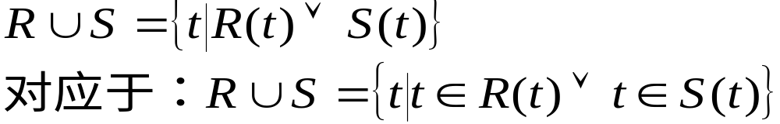
任何一个关系代数表达式都可等价地表示成元组关系演算表达式.关系代数中的5种基本运算用元组关系演算表示为：

Slide 75
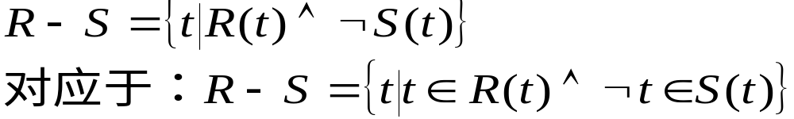
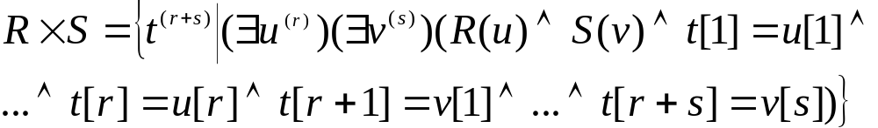

Slide 76
2.5 关系演算(续)- 元组关系演算
R
S
A | B | C
1 | 2 | 3
4 | 5 | 6
7 | 8 | 9
A | B | C
1 | 2 | 3
3 | 4 | 6
5 | 6 | 9
A | B | C
3 | 4 | 6
5 | 6 | 9
A | B | C
4 | 5 | 6
7 | 8 | 9
{ t | S(t) ∧ t[A] >2}
{ t | R(t) ∧ ┑S(t) }

Slide 77
2.5 关系演算(续)- 元组关系演算
S
R
A | B | C
1 | 2 | 3
3 | 4 | 6
5 | 6 | 9
A | B | C
1 | 2 | 3
4 | 5 | 6
7 | 8 | 9
{ t | ( ∃u) (S(t) ∧ R(u) ∧ t[C] < u[B])}
A | B | C
1 | 2 | 3
3 | 4 | 6

Slide 78
2.5 关系演算(续)- 元组关系演算
R
S
A | B | C
1 | 2 | 3
4 | 5 | 6
7 | 8 | 9
A | B | C
1 | 2 | 3
3 | 4 | 6
5 | 6 | 9
{ t | (∀u)( R(t) ∧ S(u) ∧ t[C] > u[A])}
A | B | C
4 | 5 | 6
7 | 8 | 9

Slide 79
2.5 关系演算(续)- 元组关系演算
R
S
A | B | C
1 | 2 | 3
4 | 5 | 6
7 | 8 | 9
A | B | C
1 | 2 | 3
3 | 4 | 6
5 | 6 | 9
{ t | (∃u)(∃v)(R(u) ∧S(v) ∧ u[A]>v[B]
∧ t[A]=u[B] ∧t[B]=v[C] ∧t[C]=u[A])}
R.B | S.C | R.A
5 | 3 | 4
8 | 3 | 7
8 | 6 | 7
8 | 9 | 7

Slide 80
R
S
A | B | C
a1 | b1 | c2
a2 | b3 | c7
a3 | b4 | c6
a1 | b2 | c3
a4 | b6 | c6
a2 | b2 | c3
a1 | b2 | c1
B | C | D
b1 | c2 | d1
b2 | c1 | d1
b2 | c3 | d2
{ t | (∀ s)(∃r)( S(s) ∧R(r) ∧ r[B]=s[B]
∧ r[C]=s[C]
∧t[A]=r[A])}
A
a1

Slide 81
2.5 关系演算(续)- 元组关系演算
表达式的安全性
  元组关系演算有可能会产生无限关系，这样的表达式是不安全的
  如{t | ┑(t ∈ R)}，求所有不在R中的元组
  引入公式P的域概念，用dom(P)表示
  dom(P) = 显式出现在P中的值 + 在P中出现的关系的元组中出现的值（不必是最小集）
  如果出现在表达式{t | P（t）}结果中的所有值均来自dom(P)，则称{t | P（t）}是安全的

Slide 82
2.5 关系演算(续)- 元组关系演算
R
{ t |┑(t ∈R) }
A | B
A1 | B1
A1 | B2
A2 | B3
A | B
A1 | B3
A2 | B1
A2 | B2
dom(┑R(t)) = {{A1 , A2} , {B1 , B2 , B3}}

Slide 83
2.5 关系演算(续)- 域关系演算
形式化定义
  { x₁ x₂ …x_{n} | P（ x₁ , x₂ , … , x_{n} ）}
  x_{i}代表域变量，P为由原子构成的公式
  原子公式
    (x₁ , x₂ , … , x_{n} ) ∈ R，记R(x₁ , x₂ , … , x_{n} )
      x_{i}是域变量或域常量
    x θ y
      域变量x与y之间满足比较关系θ
    x θ c
      域变量x与常量c之间满足比较关系θ

Slide 84
2.5 关系演算(续)- 域关系演算
R
S
W
A | B | C
1 | 2 | 3
4 | 5 | 6
7 | 8 | 9
A | B | C
1 | 2 | 3
3 | 4 | 6
5 | 6 | 9
D | E
7 | 5
4 | 8
R1={ x y z | R( x, y, z) ∧ x<5 ∧ y>3}
A | B | C
4 | 5 | 6

Slide 85
2.5 关系演算(续)- 域关系演算
R
W
A | B | C
1 | 2 | 3
4 | 5 | 6
7 | 8 | 9
D | E
7 | 5
4 | 8
R2={ x y z| (∃u) (∃v) (R(z, x, u) ∧W(y, v) ∧ u>v)}
B | D | A
5 | 7 | 4
8 | 7 | 7
8 | 4 | 7

Slide 86
2.5 关系演算(续)- 域关系演算
R
S
W
A | B | C
1 | 2 | 3
4 | 5 | 6
7 | 8 | 9
A | B | C
1 | 2 | 3
3 | 4 | 6
5 | 6 | 9
D | E
7 | 5
4 | 8
R2={xyz| R(x, y, z) ∨ (S( x, y, z) ∧ y=4)}
A | B | C
1 | 2 | 3
4 | 5 | 6
7 | 8 | 9
3 | 4 | 6

Slide 87
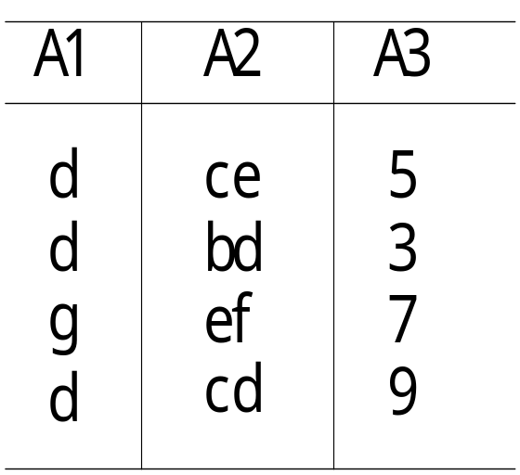
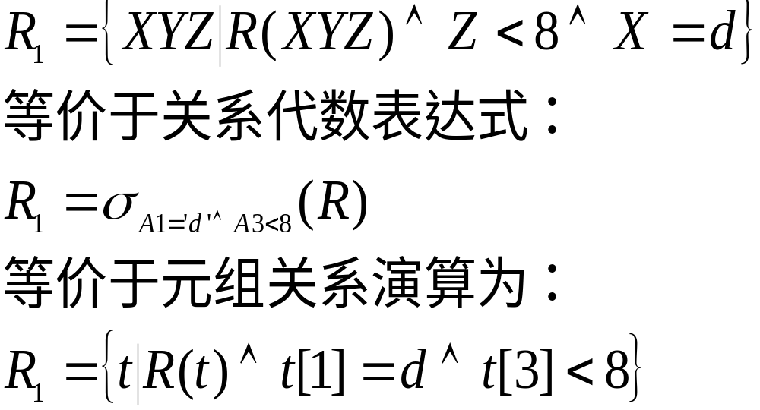
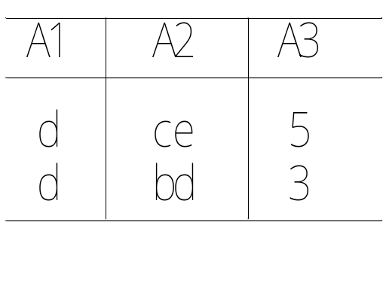

Slide 88
2.6 小结
关系模型
关系数据结构及定义
完整性约束
关系代数:5个基本运算
关系演算:元组、域

Slide 89
作业：P70 6

